Slide 1
Audit Carrefour
Magasin: Béja 3
Le 16 août 2017
Dr Hatem KARAA

Slide 2
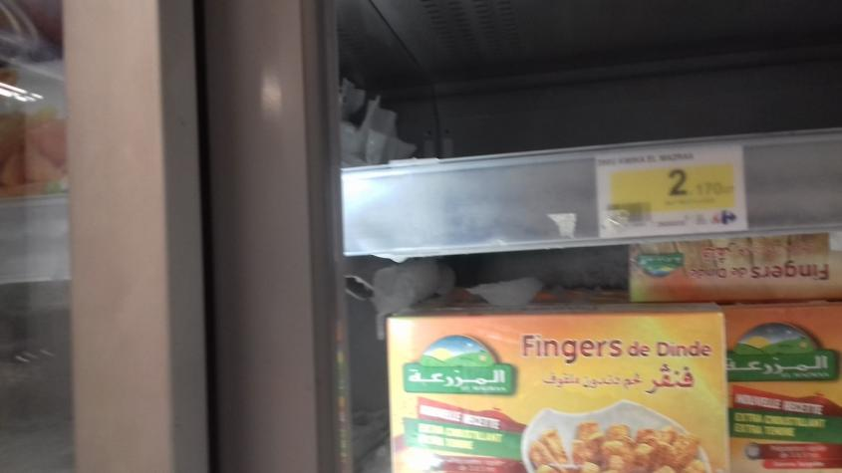
Linéaire Surgelé PLS: Givre au niveau du meuble surgelé.

Slide 3
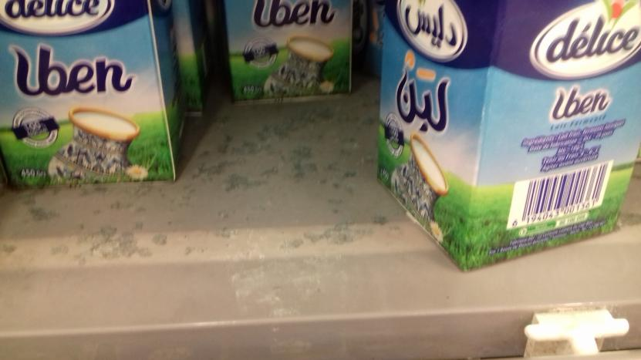
Linéaire produits laitiers: meuble de présentation des produits laitiers écaillé.

Slide 4
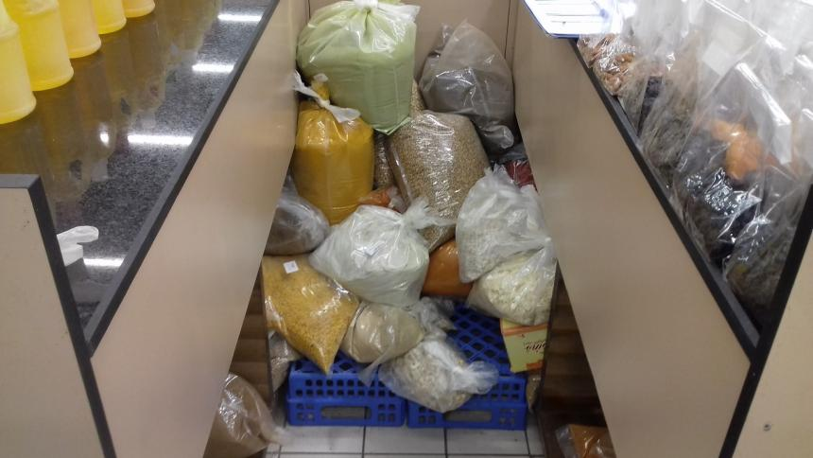
Rayon olives/épices: Prévoir un meuble plus adapté pour le stockage des épices et fruits à coque.

Slide 5
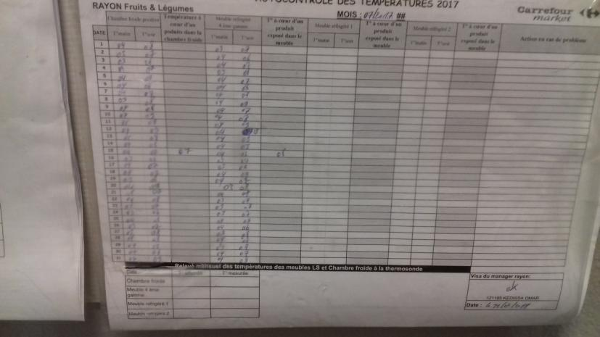
Rayon fruits et légumes: le suivi de température à cœur des produits présentés au linéaire et la vérification des températures à la thermosonde ne sont réalisés au mois de juillet 2017.

Slide 6
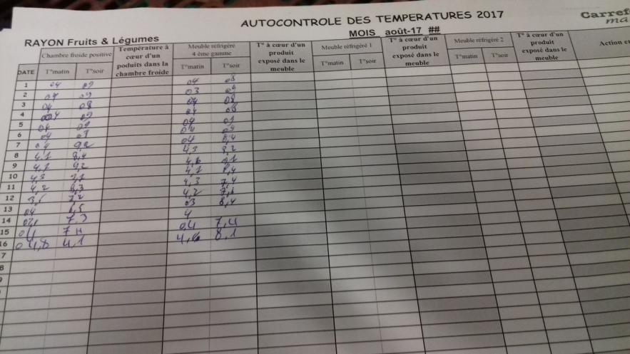
Rayon fruits et légumes: le suivi de température à cœur des produits présentés au linéaire n’est pas réalisée au mois d’août 2017.

Slide 7
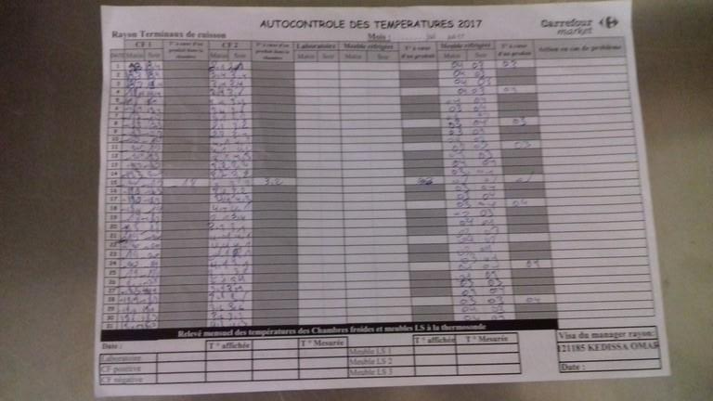
Terminal de cuisson: la vérification à la thermo sonde des températures d’ambiance de la chambre froide et du linéaire ne sont réalisés au mois de juillet 2017.

Slide 8
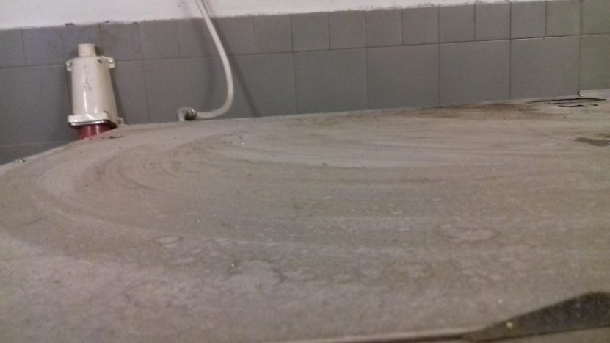
Terminal de cuisson: Renforcer les opérations de nettoyage du four (surtout la partie externe).

Slide 9
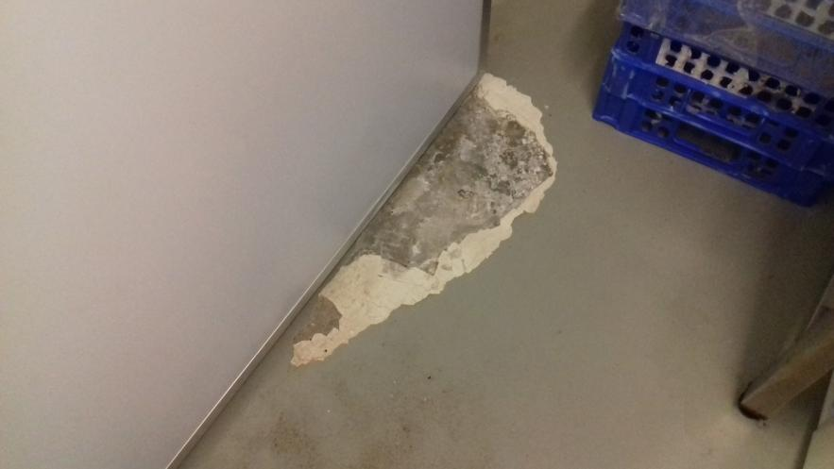
Terminal de cuisson: Décollement du revêtement du sol de la chambre froide.

Slide 10
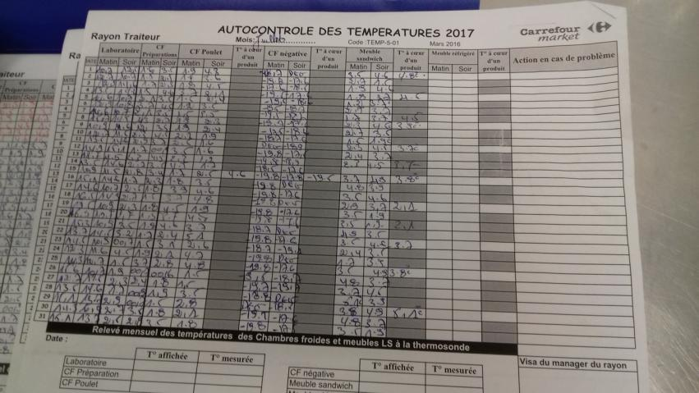
Rayon traiteur: la vérification à la thermo sonde des températures d’ambiance de la chambre froide et du meuble ne sont réalisés au mois de juillet 2017.

Slide 11
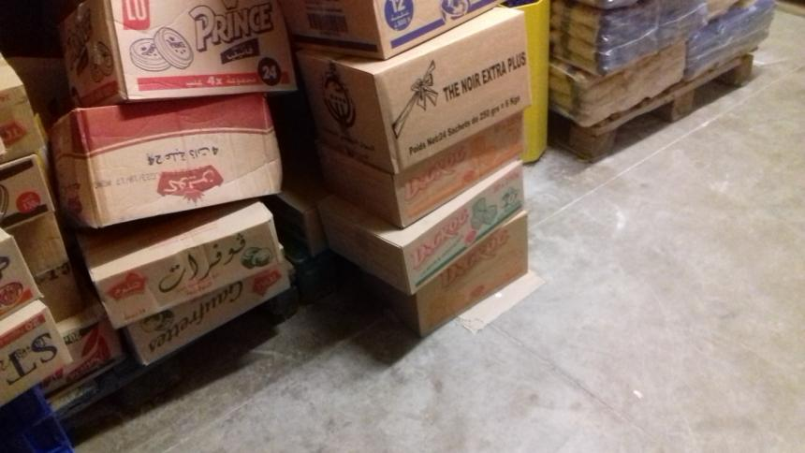
PGC: Eviter le stockage des denrées alimentaires à même le sol au niveau de la réserve

Slide 12
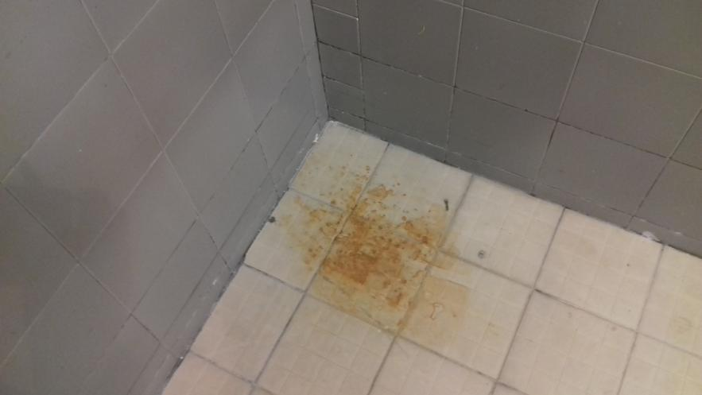
PGC: Traces de rouille au sol du stand

Slide 13
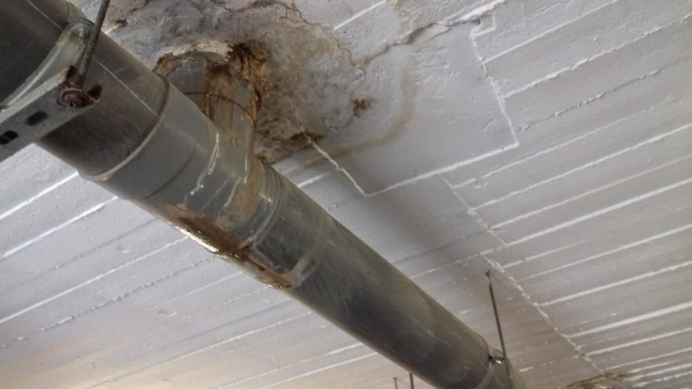
PGC: Fuite d’eau au niveau du plafond de l’aire de réception.

